Slide 1
Unterweisung für mobiles Arbeiten
Muster; erstellt durch Stabsstelle Sicherheitswesen/Umweltschutz

Slide 2
Mobile Arbeit
Gefährdungen:
Unfallgefahren durch Stürzen, Stolpern, Rutschen
mögliche Muskel-Skelett-Erkrankungen in Abhängigkeit der Nutzungsdauer des mobilen Arbeitsplatzes
Gefahren durch schadhafte Elektrogeräte

Slide 3
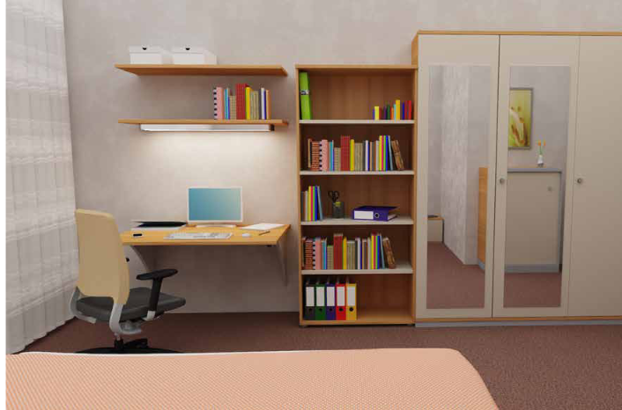
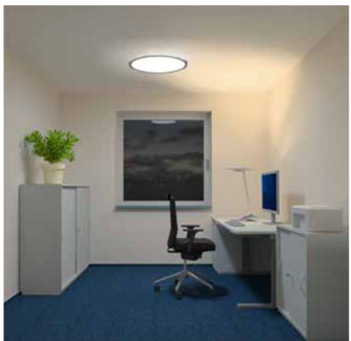
Einrichtung Arbeitsplatz
Raum:
Ausreichende Bewegungsfläche (Flächenbedarf ca. 8 m² bis 10 m²; abhängig vom Einsatz weiterer Arbeitsmittel, aber mind. 1,5 m² als freie Bewegungsfläche und an keiner Stelle schmaler als 1 m um den Arbeitsplatz).
Funktional Arbeitsplatz in einem Raum integriert | Optimal Separates Arbeitszimmer
Quelle: VBG, Arbeiten im Homeoffice – nicht nur in der Zeit der SARS-CoV-2-Epidemie

Slide 4
Einrichtung Arbeitsplatz
Raum:
Der Raum verfügt über ausreichend Tageslicht.
Je nach Sonneneinstrahlung wird Blendung durch geeigneten verstellbaren Sonnenschutz vermieden.
Der Schreibtisch ist möglichst parallel zum Fenster ausgerichtet (keine Blendung auf dem Monitor).
Der Raum verfügt über ausreichende Beleuchtung; als Ergänzung: Stehleuchten oder Tischleuchten.

Slide 5
Ausstattung
 | Funktional | Optimal
Arbeitsfläche des Schreibtisches | 1.600 x 800 mm nicht höhenverstellbar; Höhe 740 ± 20 mm | 1.600 x 800 mm höhenverstellbar
Beinraumbreite (Nicht durch Gegenstände zugestellt!) | mindestens 850 mm | mindestens 850 mm; empfohlen 1.200 mm
Arbeitsstuhl | Bürodrehstuhl mit 5 Rollen, die auf den Untergrund abgestimmt sind | Bürodrehstuhl mit 5 Rollen, die auf den Untergrund abgestimmt sind Verstellbare Rückenlehne, Armlehnen
Einrichten des Bildschirmarbeitsplatzes: s. GB2_Einrichtung-Bildschirmarbeitsplatz

Slide 6
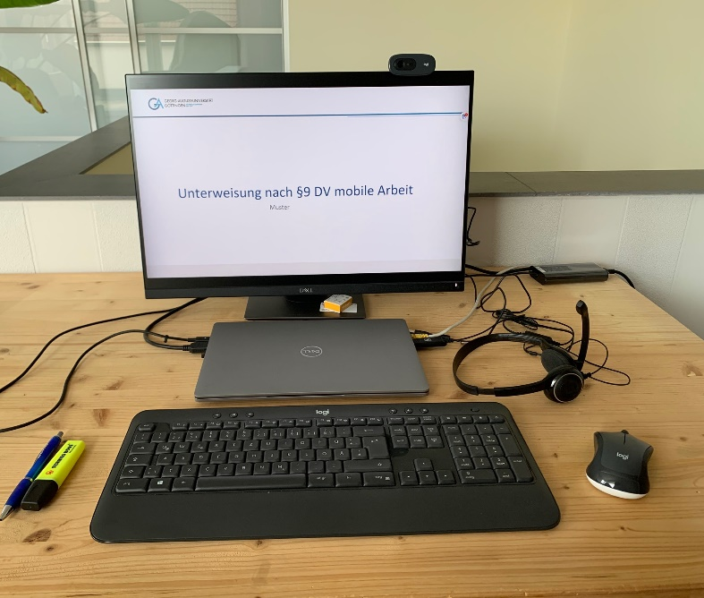
Geräte-Ausstattung
Zusätzlich zum Laptop/Notebook/Tablet steht eine externe Tastatur, Maus und je nach Bildschirmgröße ein externer Bildschirm zur Verfügung (nur mit Laptop/Notebook/Tablet besteht die Gefahr der Fehlhaltung).
Die Blickrichtung zum Monitor ist leicht nach unten geneigt.
Soweit es die Tätigkeit erforderlich macht: Vorlagenhalter.
Es ist organisiert, dass elektrische Geräte, die durch die Universität/UMG zur Verfügung gestellt werden, regelmäßig der elektrischen Prüfung unterzogen werden.

Slide 7
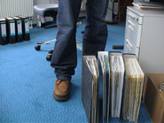
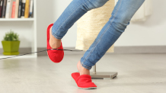
Stürzen, Stolpern, Ausrutschen
Kabel sind so verlegt, dass sie nicht im Verkehrsweg liegen (ggf. Kabelbrücken verwenden).
Fußbodenbeläge (inkl. Läufer/Brücken etc.) stellen keine Stolpergefahr dar.
Akten/Unterlagen nicht auf dem Fußboden lagern.
Festes Schuhwerk tragen.
Quelle: VBG

Slide 8
Arbeitsorganisation
Arbeitsaufgabe, Erreichbarkeit, notwendige Software/Hardware-Ausstattung (Docking-Station, Telefonweiterleitung, Headset, Videoconferencing, usw.) sind festgelegt bzw. vorhanden.
Der Arbeitsplatz ist möglichst abgetrennt von privaten Bereichen.
Es sollten möglichst feste Arbeitszeiten eingehalten werden. Dazu gehören auch Arbeits- und Ruhepausen.
Ändern Sie möglichst oft Ihre Sitz-/Arbeitsposition (z. B. zum Telefonieren aufstehen).
Beenden Sie z. B. für die Mittagspause Ihre Tätigkeit und stellen Sie das Telefon aus oder auf lautlos.
Bleiben Sie in regelmäßigen Kontakt zu Ihren Kolleg*innen.

